Slide 1
Результаты Всероссийских проверочных работ (ВПР) в Приморском крае
2024 год
4 класс

Slide 2
Цель Всероссийских проверочных работ
Мониторинг уровня подготовки обучающихся в соответствии с федеральными государственными образовательными стандартами

Slide 3
Как использовать результаты ВПР
Муниципальный уровень
Образовательная организация
адресная работа с образовательными организациями и учителями, чьи учащиеся показывают низкие результаты
организация методических заседаний по выработке стратегий исправления основных ошибок
организация транслирования опыта учителей, учащиеся которых показывают стабильные и хорошие результаты
корректировка образовательного процесса (совершенствование образовательных программ, методик, технологий обучения)
информирование родителей о результатах ВПР
проведение педагогических советов по результатам ВПР с целью улучшения качества образования обучающихся
формирование графика внутришкольного контроля на будущий учебный год
Учитель
Родитель и ученик
планирование индивидуального маршрута обучения для каждого учащегося
выявление проблем в усвоении образовательной программы начального общего образования
самооценка профессиональной деятельности педагога
формирование направлений совершенствования преподавания предмета
объективная оценка уровня учебных достижений учащегося
возможность принять участие в построении индивидуальной образовательной траектории

Slide 4
Общие сведения

Slide 5
Основные результаты
по русскому языку

Slide 6



Русский язык, 4 класс
Описание работы
Перевод первичных баллов
в отметки по пятибалльной шкале
15 заданий
13 заданий базового уровня сложности
максимальный балл за работу - 38
Отметка | «2» | «3» | «4» | «5»
Первичные баллы | 0-13 | 14-23 | 24-32 | 33-38
2 задания повышенного уровня сложности
минимальный балл за работу - 14
Работа состоит
из 2 частей
45 минут
часть 1: 3 задания – диктант и 2 задания по написанию текста
45 минут
часть 2: 12 заданий (9 из них к приведенному в варианте тексту для чтения)

Slide 7
Требования (умения)
Русский язык, 4 класс
№ п/п | Блоки ПООП НОО: выпускник научится / получит возможность научиться или проверяемые требования (умения) в соответствии с ФГОС
1К1 | Умение писать текст под диктовку, соблюдая в практике письма изученные орфографические и пунктуационные нормы. Писать под диктовку тексты в соответствии с изученными правилами правописания; проверять предложенный текст, находить и исправлять орфографические и пунктуационные ошибки. Осознавать место возможного возникновения орфографической ошибки; при работе над ошибками осознавать причины появления ошибки и определять способы действий, помогающие предотвратить ее в последующих письменных работах
1К2
2 | Умение распознавать однородные члены предложения. Выделять предложения с однородными членами
3.1 | Умение распознавать главные члены предложения. Находить главные и второстепенные (без деления на виды) члены предложения
3.2 | Умение распознавать части речи. Распознавать грамматические признаки слов; с учетом совокупности выявленных признаков (что называет, на какие вопросы отвечает, как изменяется) относить слова к определенной группе основных частей речи
4 | Умение распознавать правильную орфоэпическую норму. Соблюдать нормы русского литературного языка в собственной речи и оценивать соблюдение этих норм в речи собеседников
5 | Умение классифицировать согласные звуки. Характеризовать звуки русского языка: согласные звонкие/глухие
6 | Умение распознавать основную мысль текста при его письменном предъявлении; адекватно формулировать основную мысль в письменной форме, соблюдая нормы построения предложения и словоупотребления. Определять тему и главную мысль текста
7 | Умение составлять план прочитанного текста (адекватно воспроизводить прочитанный текст с заданной степенью свернутости) в письменной форме, соблюдая нормы построения предложения и словоупотребления. Делить тексты на смысловые части, составлять план текста
8 | Умение строить речевое высказывание заданной структуры (вопросительное предложение) в письменной форме по содержанию прочитанного текста. Задавать вопросы по содержанию текста и отвечать на них, подтверждая ответ примерами из текста
9 | Умение распознавать значение слова; адекватно формулировать значение слова в письменной форме, соблюдая нормы построения предложения и словоупотребления. Определять значение слова по тексту
10 | Умение подбирать к слову близкие по значению слова. Подбирать синонимы для устранения повторов в тексте
11 | Умение классифицировать слова по составу. Находить в словах с однозначно выделяемыми морфемами окончание, корень, приставку, суффикс
12.1 | Умение распознавать имена существительные в предложении, распознавать грамматические признаки имени существительного. Распознавать грамматические признаки слов, с учетом совокупности выявленных признаков относить слова к определенной группе основных частей речи. Проводить морфологический разбор имен существительных по предложенному в учебнике алгоритму; оценивать правильность проведения морфологического разбора; находить в тексте предлоги с именами существительными, к которым они относятся
12.2
13.1 | Умение распознавать имена прилагательные в предложении, распознавать грамматические признаки имени прилагательного. Распознавать грамматические признаки слов, с учетом совокупности выявленных признаков относить слова к определенной группе основных частей речи. Проводить морфологический разбор имен прилагательных по предложенному в учебнике алгоритму, оценивать правильность проведения морфологического разбора
13.2
14 | Умение распознавать глаголы в предложении. Распознавать грамматические признаки слов, с учетом совокупности выявленных признаков относить слова к определенной группе основных частей речи
15.1 | Умение на основе данной информации и собственного жизненного опыта обучающихся определять конкретную жизненную ситуацию для адекватной интерпретации данной информации, соблюдая при письме изученные орфографические и пунктуационные нормы. Интерпретация содержащейся в тексте информации

Slide 8
Изменение доли участников по качеству знаний («4»+«5») по результатам ВПР в 2021-2024 гг.
Русский язык, 4 класс

Slide 9
Достижение планируемых результатов
Русский язык, 4 класс
результат лучше общероссийского
результат выше 80%
самый низкий % выполнения

Slide 10
Распределение участников по отметкам, %
Русский язык, 4 класс
Количество участников | 4 класс
Россия (вся выборка) | 1583487
Приморский край | 20444

Slide 11
Распределение первичных баллов
Русский язык, 4 класс
«2»
«3»
«4»
«5»

Slide 12
Выполнение заданий группами участников, %
Русский язык, 4 класс

Slide 13
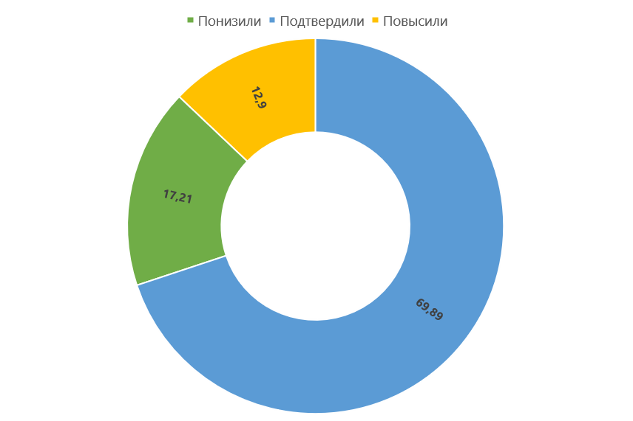
Сравнение отметок за работу с отметками по журналу
Русский язык, 4 класс

Slide 14
Выводы
Русский язык, 4 класс
В ВПР по русскому языку в 4 классах приняло участие 20444 человека.
Не справились с работой (получили «2») 1321 участников (6,46%).
60,58% участников показали качество знаний (получили «4» и «5») в процессе выполнения работы
Наибольшую сложность при выполнении работы вызвали задания 15.1, 15.2.

Slide 15
Основные результаты
по математике

Slide 16
Математика, 4 класс
Описание работы
Перевод первичных баллов
в отметки по пятибалльной шкале
12 заданий
10 заданий базового уровня сложности
максимальный балл за работу - 20
Отметка | «2» | «3» | «4» | «5»
Первичные баллы | 0-5 | 6-9 | 10-14 | 15-20
2 задания повышенного уровня сложности
минимальный балл за работу - 6
Работа
Проверяемые элементы:
Начальные математические знания;
Арифметика;
Геометрия;
Работа с информацией.
В заданиях 1, 2, 4, 5.1, 6.1, 6.2, 7, 9.1, 9.2 необходимо записать только ответ.
В заданиях 5.2 и 11 нужно изобразить требуемые элементы рисунка.
В задании 10 необходимо заполнить схему.
В заданиях 3, 8, 12 требуется записать решение и ответ.
45 минут

Slide 17
Требования (умения)
Математика, 4 класс
№ п/п | Блоки ПООП НОО: выпускник научится / получит возможность научиться или проверяемые требования (умения) в соответствии с ФГОС
1 | Умение выполнять арифметические действия с числами и числовыми выражениями. Выполнять устно сложение, вычитание, умножение и деление однозначных, двузначных и трехзначных чисел в случаях, сводимых к действиям в пределах 100 (в том числе с нулем и числом 1)
2 | Умение выполнять арифметические действия с числами и числовыми выражениями. Вычислять значение числового выражения (содержащего 2–3 арифметических действия, со скобками и без скобок)
3 | Использование начальных математических знаний для описания и объяснения окружающих предметов, процессов, явлений, для оценки количественных и пространственных отношений предметов, процессов, явлений. Решать арифметическим способом (в 1–2 действия) учебные задачи и задачи, связанные с повседневной жизнью
4 | Использование начальных математических знаний для описания и объяснения окружающих предметов, процессов, явлений, для оценки количественных и пространственных отношений предметов, процессов, явлений. Читать, записывать и сравнивать величины (массу, время, длину, площадь, скорость), используя основные единицы измерения величин и соотношения между ними (килограмм – грамм; час – минута, минута – секунда; километр – метр, метр – дециметр, дециметр – сантиметр, метр – сантиметр, сантиметр – миллиметр)
5.1 | Умение исследовать, распознавать геометрические фигуры. Вычислять периметр треугольника, прямоугольника и квадрата, площадь прямоугольника и квадрата
5.2 | Умение изображать геометрические фигуры. Выполнять построение геометрических фигур с заданными измерениями (отрезок, квадрат, прямоугольник) с помощью линейки, угольника
6.1 | Умение работать с таблицами, схемами, графиками, диаграммами. Читать несложные готовые таблицы
6.2 | Умение работать с таблицами, схемами, графиками диаграммами, анализировать и интерпретировать данные. Сравнивать и обобщать информацию, представленную в строках и столбцах несложных таблиц и диаграмм
7 | Умение выполнять арифметические действия с числами и числовыми выражениями. Выполнять письменно действия с многозначными числами (сложение, вычитание, умножение и деление на однозначное, двузначное числа в пределах 10 000) с использованием таблиц сложения и умножения чисел, алгоритмов письменных арифметических действий (в том числе деления с остатком)
8 | Умение решать текстовые задачи. Читать, записывать и сравнивать величины (массу, время, длину, площадь, скорость), используя основные единицы измерения величин и соотношения между ними (килограмм – грамм; час – минута, минута – секунда; километр – метр, метр – дециметр, дециметр – сантиметр, метр – сантиметр, сантиметр – миллиметр); решать задачи в 3–4 действия
9.1 | Овладение основами логического и алгоритмического мышления. Интерпретировать информацию, полученную при проведении несложных исследований (объяснять, сравнивать и обобщать данные, делать выводы и прогнозы)
9.2
10 | Овладение основами логического и алгоритмического мышления. Собирать, представлять, интерпретировать информацию
11 | Овладение основами пространственного воображения. Описывать взаимное расположение предметов в пространстве и на плоскости
12 | Овладение основами логического и алгоритмического мышления. Решать задачи в 3–4 действия

Slide 18
Изменение доли участников по качеству знаний («4»+«5») по результатам ВПР в 2021-2024 гг.
Математика, 4 класс
Качество знаний = «4»+«5»

Slide 19
Достижение планируемых результатов
Математика, 4 класс
результат лучше общероссийского
результат выше 80%
самый низкий % выполнения

Slide 20
Распределение участников по отметкам, %
Математика, 4 класс
Количество участников | 4 класс
Россия (вся выборка) | 1599378
Приморский край | 20656

Slide 21
Распределение первичных баллов
Математика, 4 класс
«2»
«3»
«4»
«5»

Slide 22
Выполнение заданий группами участников
Математика, 4 класс

Slide 23
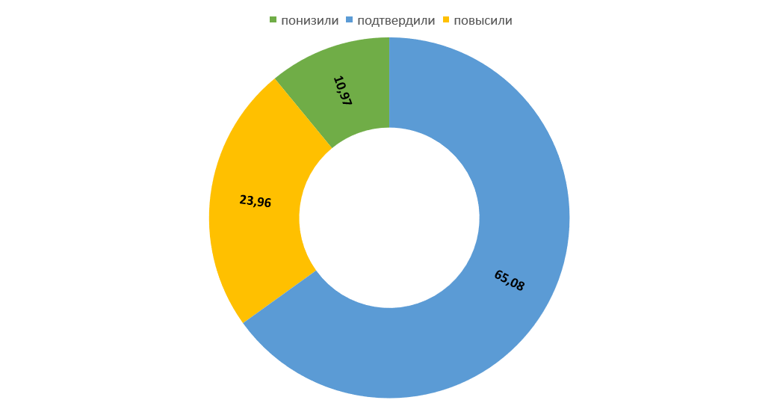
Сравнение отметок за работу с отметками по журналу
Математика, 4 класс

Slide 24
Выводы
Математика, 4 класс
В ВПР по математике в 4 классах приняло участие 20656 человека.
Не справились с работой (получили «2») 659 участников (3,2%).
73,12% участников показали качество знаний (получили «4» и «5») в процессе выполнения работы.
Наибольшую сложность при выполнении работы вызвали задания 8, 9.2, 12.

Slide 25
Основные результаты
по окружающему миру

Slide 26
Окружающий мир, 4 класс
Описание работы
Перевод первичных баллов
в отметки по пятибалльной шкале
10 заданий
7 заданий базового уровня сложности
максимальный балл за работу - 32
Отметка | «2» | «3» | «4» | «5»
Первичные баллы | 0-7 | 8-17 | 18-26 | 27-32
3 задания повышенного уровня сложности
минимальный балл за работу - 7
Работа состоит
из 2 частей
45 минут
часть 1: 2 задания, предполагающих выделение и подпись определенных элементов на приведенных изображениях; 3 задания с кратким ответом (в виде набора цифр, слова или сочетания слов) и 1 задание с развернутым ответом
часть 2: 4 задания с развернутым ответом

Slide 27
Требования (умения)
Окружающий мир, 4 класс
№ п/п | Блоки ПООП НОО: выпускник научится / получит возможность научиться или проверяемые требования (умения) в соответствии с ФГОС
1 | Овладение начальными сведениями о сущности и особенностях объектов, процессов и явлений действительности (природных, социальных, культурных, технических и др.); использование различных способов анализа, передачи информации в соответствии с познавательными задачами, в том числе умение анализировать изображения. Узнавать изученные объекты и явления живой и неживой природы; использовать знаково­символические средства для решения задач
2 | Использование различных способов анализа, организации, передачи и интерпретации информации в соответствии с познавательными задачами; освоение доступных способов изучения природы. Использовать знаково­символические средства для решения задач; понимать информацию, представленную разными способами: словесно, в виде таблицы, схемы
3.1 | Овладение начальными сведениями о сущности и особенностях объектов, процессов и явлений действительности (природных, социальных, культурных, технических и др.); овладение логическими действиями анализа, синтеза, обобщения, классификации по родовидовым признакам. Использовать готовые модели (глобус, карту, план) для объяснения явлений или описания свойств объектов; обнаруживать простейшие взаимосвязи между живой и неживой природой, взаимосвязи в живой природе
3.2
3.3
4 | Овладение начальными сведениями о сущности и особенностях объектов, процессов и явлений действительности; умение анализировать изображения. Узнавать изученные объекты и явления живой и неживой природы; использовать знаково­символические средства, в том числе модели, для решения задач
5 | Освоение элементарных норм здоровьесберегающего поведения в природной и социальной среде. Понимать необходимость здорового образа жизни, соблюдения правил безопасного поведения; использовать знания о строении и функционировании организма человека для сохранения и укрепления своего здоровья
6.1 | Освоение доступных способов изучения природы (наблюдение, измерение, опыт); овладение логическими действиями сравнения, анализа, синтеза, установления аналогий и причинно-следственных связей, построения рассуждений; осознанно строить речевое высказывание в соответствии с задачами коммуникации. Вычленять содержащиеся в тексте основные события; сравнивать между собой объекты, описанные в тексте, выделяя 2-3 существенных признака; проводить несложные наблюдения в окружающей среде и ставить опыты, используя простейшее лабораторное оборудование; создавать и преобразовывать модели и схемы для решения задач
6.2
6.3
7.1 | Освоение элементарных правил нравственного поведения в мире природы и людей; использование знаково-символических средств представления информации для создания моделей изучаемых объектов и процессов; осознанно строить речевое высказывание в соответствии с задачами коммуникации. Использовать знаково­символические средства, в том числе модели, для решения задач / выполнять правила безопасного поведения в доме, на улице, в природной среде
7.2
8К1 | Овладение начальными сведениями о сущности и особенностях объектов, процессов и явлений действительности (социальных); осознанно строить речевое высказывание в соответствии с задачами коммуникации. Оценивать характер взаимоотношений людей в различных социальных группах
8К2
8К3
9.1 | Сформированность уважительного отношения к России, своей семье, культуре нашей страны, её современной жизни; готовность излагать свое мнение и аргументировать свою точку зрения; осознанно строить речевое высказывание в соответствии с задачами коммуникации. [Будут сформированы] основы гражданской идентичности, своей этнической принадлежности в форме осознания «Я» как члена семьи, представителя народа, гражданина России; осознавать свою неразрывную связь с разнообразными окружающими социальными группами
9.2
9.3
10.1 | Сформированность уважительного отношения к родному краю; осознанно строить речевое высказывание в соответствии с задачами коммуникации. [Будут сформированы] основы гражданской идентичности, своей этнической принадлежности в форме осознания «Я» как члена семьи, представителя народа, гражданина России; описывать достопримечательности столицы и родного края
10.2К1
10.2К2
10.2К3 | Сформированность уважительного отношения к родному краю; осознанно строить речевое высказывание в соответствии с задачами коммуникации

Slide 28
Изменение доли участников по качеству знаний («4»+«5») по результатам ВПР в 2021-2024 гг.
Качество знаний = «4»+«5»

Slide 29
Достижение планируемых результатов
Окружающий мир, 4 класс
результат лучше общероссийского
результат выше 80%
самый низкий % выполнения

Slide 30
Распределение участников по отметкам, %
Окружающий мир, 4 класс
Количество участников | 4 класс
Россия (вся выборка) | 1587984
Приморский край | 20710

Slide 31
Распределение первичных баллов
Окружающий мир, 4 класс
«2»
«3»
«4»
«5»

Slide 32
Выполнение заданий группами участников
Окружающий мир, 4 класс

Slide 33
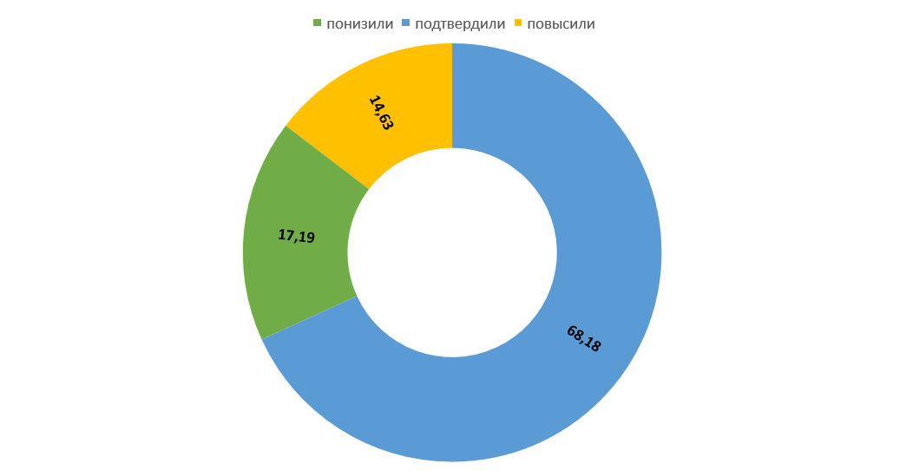
Сравнение отметок за работу с отметками по журналу
Окружающий мир, 4 класс

Slide 34
Выводы
Окружающий мир, 4 класс
В ВПР по окружающему миру в 4 классах приняло участие 20710 человека.
Не справились с работой (получили «2») 232 участников (1,12%).
77,34% участников показали качество знаний (получили «4» и «5») в процессе выполнения работы.
Наибольшую сложность при выполнении работы вызвали задания 6.2, 6.3, 8К3, 10.2К3.

